Slide 1

Sudoku
Tymoteusz Malec
Maksymilian Lepak
Aliaksandr Belazerski
Jakub Kusznier

Slide 2
Realizacja założeń projektowych
Generowanie planszy z możliwością wyboru poziomu trudności
Stworzenie solwera umożliwiającego rozwiązanie danej łamigłówki
Umożliwienie wczytywania oraz zapisywania plansz Sudoku
Zapis plansz Sudoku w pliku umożliwiającym druk

Slide 3
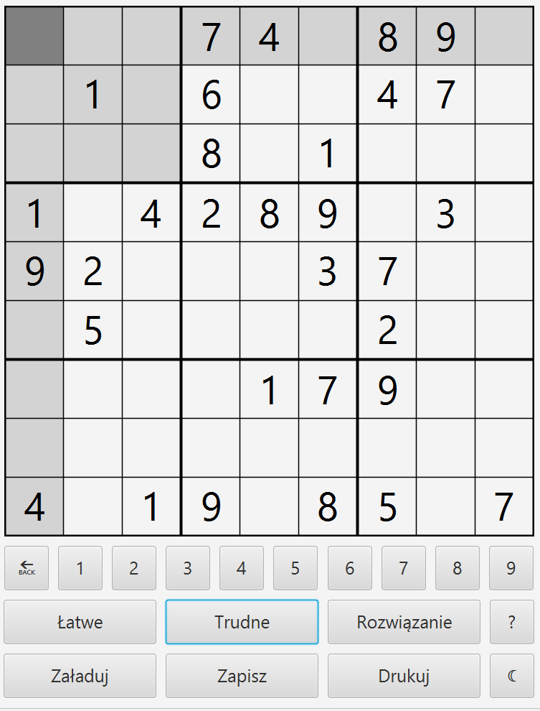
Interfejs aplikacji
Wpisanie liczby
Pokazanie rozwiązania
Skasowanie wpisanej liczby
Informacje o grze
Wybór poziomu trudności planszy
Zmiana trybu ciemny/jasny
Odczyt zapisanej planszy
Zapis planszy
Otrzymanie pliku do druku

Slide 4
Użyte biblioteki
JavaFX – interfejs graficzny
PDFBox – generowanie zapisanej planszy w formacie PDF

Slide 5
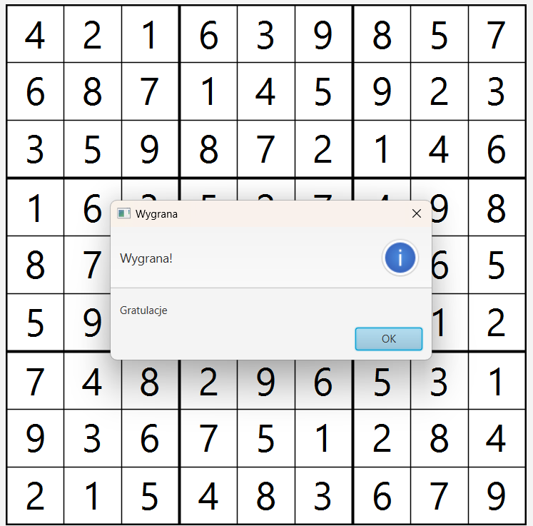

Slide 6
Napotkane problemy
Nie mogliśmy dodać jednocześnie bibliotek JavaFX i PDFBox do jednego projektu
Rozwiązanie problemu:
Odpalenie z głównego projektu, programu generującego plik PDF

Slide 7
Bibliografia
https://darksudoku.com/
https://www.101computing.net/sudoku-generator-algorithm/

